Slide 1
Energiförbättringar i strukturer Fukt- och mikrobskador Tilläggsvärmeisolering Reparation av strukturer

Slide 2
Möjligheter att bespara energi
Ekonomiskt lönsamma energisparåtgärder:
tilläggsisolering av vindsbjälklag
tilläggsisolering av ytterväggar
reparation och utbyte av fönster och ytterdörrar
tätning av strukturer
möjligtvis tilläggsisolering av bottenbjälklag
Användningsvanorna har en stor inverkan på energiförbrukning:
känslan av värme och värmetrivseln påverkar eldningsbehovet
värmestrålning ökar känslan av värme, och luftströmning minskar den
Det är viktigt att observera energianvändningen, speciellt efter hustekniks omläggningsarbeten

Slide 3
Skeden i energirenovering
Innan energirenoveringen tar man reda på fukt- och mikrobskador samt andra möjliga skador.
Skadekällorna tas bort och de skadade strukturerna byts ut, repareras eller renas.
Att planera saneringsarbeten är mer utmanande än att planera nybyggnad. En felaktig sanering är oftast grunden för röt- eller mikrobskador.
I planeringsskedet ska beaktas energieffektivitet och strukturers fuktbeteende, samarbete av gamla och nya strukturer, inklusive husteknik.
Med planerings- och leveransavtal inverkar man på kvalitetsnivån av planering och förverkligande.
I byggnadsskeden är noggrant utförda värme- och fuktisoleringar och lufttäta fogar de väsentligaste faktorerna av god kvalitet .
Med förståeliga bruksanvisningar och bruksutbildning garanteras energieffektiv användning av rum, producering av bra inneluft och andra kunskaper som behövs för underhållet.

Slide 4
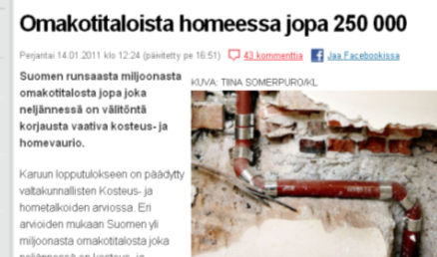
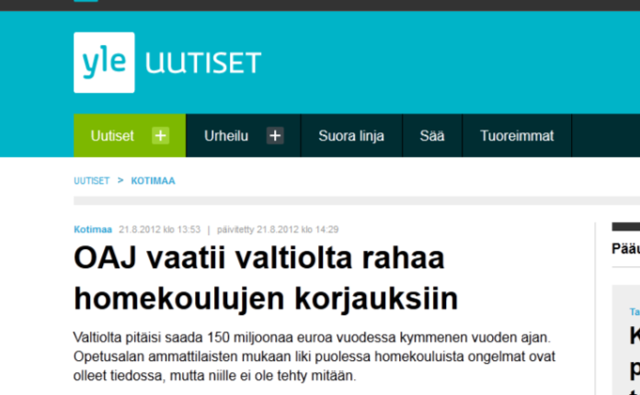
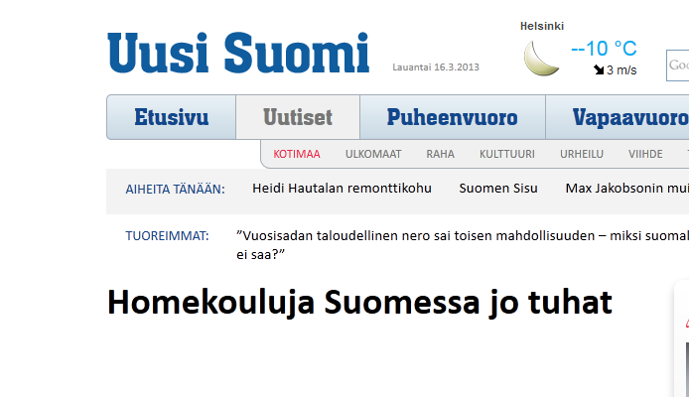
Kännetecken av fukt- och mikrobskador
Utredning av fuktskador:
fukt eller märken av avrinning i strukturerna och på deras ytor
lossnande av ytbeläggning, ändring av färg eller avsvällning av material och förekomsten av kalkröta på tegel- eller betongytor
rörelse av vattenmätare, fastän vattnet inte används
Man måste leta efter mikrobskador om:
det doftar unket, mögligt eller som en jordkällare
luftvägar, ögon eller hud har symtom.
Notes:
Kosteusvauriolla tarkoitetaan ilmiötä, jossa normaalisti kuiva rakennusmateriaali kostuu vähintään päivien pituisena aikajaksona. Useimmissa rakennuksissa tapahtuu pitkän elinkaaren aikana jonkinasteisia kosteusvaurioita.
Mikrobivaurio voi syntyä rakennusmateriaalin kostuessa, erityisesti toistuvan tai pitkän kosteusaltistuksen seurauksena. Tällöin missä tahansa materiaalissa voi kasvaa mikrobeja eli homeita, hiivoja ja bakteereja.
Mikrobivauriolle suotuisat olosuhteet ovat yli +5 asteen lämpötila ja yli 80 % ilman suhteellinen kosteus

Slide 5
Vanligaste orsakerna för fuktskador
Konstruktionsfel och riskabla planeringbeslut
Byggnads fel; fukt-, luftspärr- och vattenisoleringsskador
Teknisk åldrande av strukturer och material
Vårdslöshet med underhåll
Fukt förorsakat av normalt bruk
Apparatur och vattenledningar som har gått sönder
Notes:
Suurin osa ihmisistä sietää hyvin yleisimpiä homeita. Panikointiin ei ole syytä mikrobivaurioita kohdattaessa. Ensiapuna rakenteiden saumakohtien tiivistäminen saattaa ehkäistä terveyshaitat.

Slide 6
Mikrobskador
En mikrobskada uppstår om fuktskadan inte repareras tillräckligt snabbt.
Mikrober producerar till inneluften…
sporer
celler, partiklar och
luktfria eller illaluktande gaser (Luftslöshet garanterar inte att det inte finns någon mikrobskada i utrymmet.)
giftiga ämnesomsättnings föreningar, alltså toxiner
Människor reagerar till mikrober på olika sätt
Mikrober hör inte till strukturerna – de måste tas bort omedelbart och deras uppkomst måste förhindras.
Notes:
Suurin osa ihmisistä sietää hyvin yleisimpiä homeita. Panikointiin ei ole syytä mikrobivaurioita kohdattaessa. Ensiapuna rakenteiden saumakohtien tiivistäminen saattaa ehkäistä terveyshaitat.

Slide 7
Inomhussanering
Man tar reda på omfattningen av skadorna i inomhusluft och eliminerar ursprung av skadorna
Startpunkter till inomhussanering är fuktteknisk kartläggning och planerna granskade av byggkontroll
Mögliga och fuktiga material tas bort eller byts ut,
Skadade material, som inte kan tas bort, rengörs mekaniskt t,ex med sandblåsning eller med elhyvel.
Desinfektionsmedel eller mögelbekämpningsmedel används inte, eftersom:
de kan förorsaka symtom i sig.
de kan till och med utöka gifterna som mögel producerar.
Nya strukturer måste göras lufttäta och lufttätheten i gamla strukturer måste förbättras.
Möbler och andra föremål i de skadade rummen rengörs noggrant eller ersätts helt och hållet. Putsning av mögelskadade möbler förutsätter specialkunnande.
Man skall försäkra sig om tillräcklig ventilation och bra tryckförhållanden, så att skadorna inte upprepar sig.
Notes:
Jäljelle jäävät rakenteet puhdistetaan hiekka-, rae- tai hiilihappojääpuhalluksella.
Tutkimusten mukaan torjunta-aineet purevat heikosti homesieniin ja bakteereihinkin usein lyhytaikaisesti.
Kemikaalit saattavat aiheuttaa sen, että homeet tuottavat lisää myrkkyjä

Slide 8
Tilläggsvärmeisoleringar

Slide 9
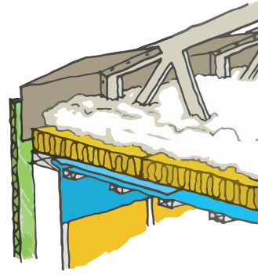
Tilläggsisolering av vindsbjälklaget
Tilläggsisolering kan installeras över eller under den gamla isolering, eller den gamla isoleringen kan bytas helt och hållet.
Innan installering av tilläggsisoleringen
skadade strukturer repareras
mögliga isoleringar tas bort
fuktigt material torkas
ångspärrens funktionalitet och tätheten av husteknikens genomföringar granskas
VVS-kanalernas värmeisolering granskas
Det övre tilläggsisoleringslagret måste vara glesare än den ursprungliga isoleringen.
Innan installering av den övre tilläggsisoleringen, säkras det att vindens ventilation är fungerande, till exempel genom att installera vindavledare vid takfoten
Ofta uppstår det en kall ledande håla under stavarna när blåsisolering sänker sig. Den måste granskas och täppas till.
Notes:
Lisäeristys ei saa tukkia räystään tuuletusreittejä.

Slide 10
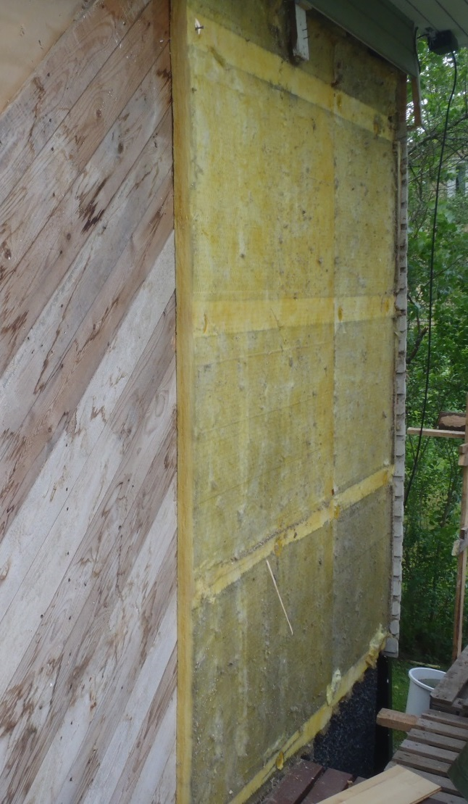
Tilläggsisolering av ytterväggar
Då tilläggsisoleringen görs, måste man försäkra sig om att den inre fuktisoleringen är väl gjord
Fogarnas lufttäthet, ventilation av strukturens yttre sida, och regntäthet måste speciellt beaktas
När det gamla ytterskalet är väldigt skadad eller när värmeisoleringen är i dåligt skick, ökas värmeisolering och installeras ett helt nytt ytterskal.
Notes:
Kuvassa seinärakenne, joka on lisälämmöneristetty ulkopuolisella mineraalivillalla noin vuona 2000. Alkupeäisenänä eristyksenä on ollut 10 cm lasivillaa. Höyrynsulun puutteiden vuoksi vinolaudoituksen alla ollut tervapahvi on laaja-alaisesti homehtunut. Lisää kuvia kohteesta esityksen loppupuolella.

Slide 11
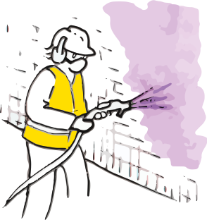
Puts på isolering på en gammal fasad
Värmeisolering, som funktionerar som putsunderlag, installeras på betongytterskalet
Omjämnheter på den gamla fasaden jämnas ut innan montering av värmeisoleringen.
I plåtbeslagning används putskanter.
Isoleringen beläggs med antingen tjock- eller tunnputs:
I tjockputsen ska man använda dilatationsfogar för att förhindra sprickning och mekaniska fästen för att fästa putsen.
I tunnputsen görs dilationsfogar med hjälp av metallprofiler enbart på stommens dilationsfogar.
Fogarna tätas med ett expanderande fogband eller med elastisk fogmassa.
Strukturell fukt i tilläggsvärmeisoleringen leds bort genom utsidan.
Putsen och värmeisoleringen måste vara tillräckligt vattenånggenomsläppliga.
Fogarna måste tåla belastningarna som värme- och fuktrörelser förorsakar.

Slide 12
Betongfasads tilläggsisolering och reparation med en skivfasad
På ytan av det gamla ytterskalet installeras tilläggsisolering och på den monteras fasadsskivorna eller -kassetterna
Det får inte lämnas rum för luft mellan tilläggsisoleringen och den gamla strukturen – detta försämrar värmeisoleringen.
Vid behov jämnas eller rätas den gamla ytan med hjälp av isolering.
Böjning av värmeisoleringen måste förhindras.
En ventilationsöppning lämnas mellan tilläggsisoleringen och skivfasaden, för att möjliggöra avlägsnandet av fuktighet i strukturen.
Ventilationsöppningen måste vara kontinuerlig, och i horisontell skålning ska vertikal ventilation säkerställas.
Beklädnaden fästs till en förzinkad ståltrådsstomme med RST-fästen.
Fukt- och värmerörelser i den nya och i den gamla strukturen skiljer sig från varandra.
Rörelsemånen måste beaktas i fogar och i fästning. De måste göras enligt byggnadsplanerna och tillverkarens anvisningarna.

Slide 13
Reparation av strukturer

Slide 14
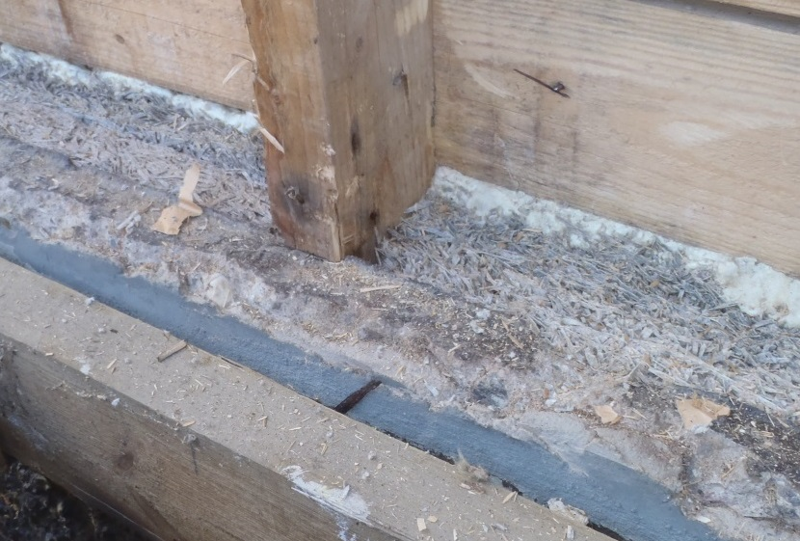
Reparation av källarvägg
Fuktskador är vanliga i källarväggar, de förorsakas då:
ytvatten tränger in i väggen
täckdiken fungerar inte
vattenisolering läcker
genomföringarna är bristfälligt tätade
inomhusluftens fukt kondenserar sig
Källarväggens inre skålning, värmeisolering och skivtäckning tar fuktskador lätt.
Innan tilläggsvärmeisolering granskas och vid behöv upprepas vattenisolering eller vattentrycksisolering.
Den skadade strukturen kan repareras med antingen plast- eller stenmaterialbaserade värmeisoleringar.
Kalciumsilikatskiva rekommenderas att användas som inre tilläggsisolering
Träd och andra organiska byggmaterial måste inte användas.
Notes:
Kellarin seinän sisäpintaan ei saa koolata puutavaraa. Muovipohjaiset lämmöneristeet kiinnitetään vanhan seinän pintaa laastilla.

Slide 15
Reparation av krypgrund
Bottenbjälklagets energiförbättringar är oftast ekonomiskt olönsamma.
I samband med de andra reparationerna löner det sig att göra också mindre reparationer såsom
tätning av fogen mellan golv och ytterväggar
om den gamla isoleringen har sjunkit och en luftficka har bildats under golvytan, är det nyttigt att öka isolering, speciellt runt kanterna av golvet.
tätning av fuktisolering, fogar och genomföringar.
Den fukttekniska funktionaliteten är väldigt viktig, botemedel är
att effektivera ventilation i krypgrunden, att öka mängden av ventilationsöppningar i sockeln
att ta bort organiska avfall från krypgrunden
att installera värmeisolering på markytan av krypgrunden
att leda ytvatten bort från sockeln
att rena täckdiken.

Slide 16
Reparation av en markbaserad betongplatta
Fuktskador i betongplattor visar sig ofta som skador i golvbeläggningar och som mikrobskador i nedre delarna av träväggar och i golv.
Orsaker till skador, bl. a. att
vatten stiger kapillärt till bottenbjälklaget.
täckdiken fungerar inte
trädelarna är i kontakt med jordmån eller fuktig betong.
skålning på betongplattan är fuktig på grund av bristfällig värmeisolering eller för tät beläggning.
Reparation:
Utbyte av skadade golv- och väggstrukturer och värmeisoleringar
Installering av fuktisoleringar under golvets ny skålning
Installering av fuktisolering mellan syllen och förhöjningen
tätning av fogar och genomföringar i bottenbjälklaget (tätning är bara ett tillfälligt alternativ).

Slide 17
Reparation av fönster
Bristfällig vädring av fönsterspringor, problem i ventilation eller läckning av inre tätningar kan leda till att fukt kondenserar sig på fönsterytan och rimfrost bildas på fönstren.
En förskörnad kittning eller läckning av glasningslister och tätningsmassa kan förorsaka murknandet av fönsterbågarna.
Reparationsåtgärder:
Bytande av tätningar och glasningslister
Bytande av de rötskadade delarna i bågarna
Vattentätningsreparation av påltbeslagningar och deras fogar.
Måste beaktas i reparationen av trä-aluminiumfönster:
Vädring av springan mellan aluminium –och trädelarna
Avgång av kondensvattnet
Kompatibiliteten mellan fäststycken och aluminium.

Slide 18
Förnyelse av fönster och installering av en extra ram
Ett nytt fönster skall placeras på samma plats som det gamla.
Om mängden av värmeisolering ökas då fönstret tas bort, måste fönstret placeras till samma nivå med värmeisoleringen.
Det gamla fönstret antingen byts ut inklusive karmar, eller den gamla karmen kan göras tunnare genom att tälja och den nya karmen fästas på den.
Bytandet inklusive karmar passar speciellt bra om byggnadens fasaden upprepas också.
Täljningen av karmen blir aktuellt om avlägsnandet av fönstret kan skada fasaden eller annars är svårt att utföra.
Den extra ramen kan installeras innanför eller utanför fönstret eller mellan fönsterbågarna. Om ramen installeras innanför fönstret eller mellan fönsterbågarna, ska särskild uppmärksamhet fästas till tätningen.

Slide 19
Balkonginglasning ökar energieffektivitet
Balkonginglasning ökar värme- och ljudisolering i balkongen och minskar underhållsbehovet och känslan av drag
Görs antingen som en fast struktur, som har en utfällbar ventilationsdel, eller som ett glasningssystem som kan öppnas helt och hållet.
Man måste se till att ventilationen på balkongen fungerar på ett sådant sätt att inomhusluftens fukt kondenserar sig inte på balkongens glasytor eller andra ytor.
Balkonginglasning förlänger också livslängden av betongstrukturer, eftersom strukturerna förblir torrare.

Slide 20
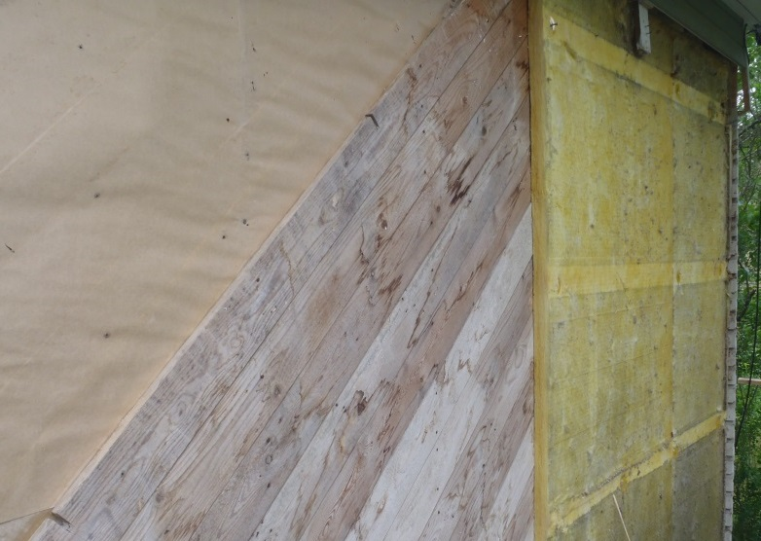
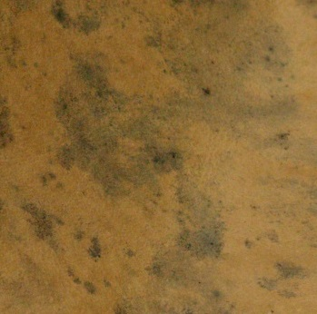
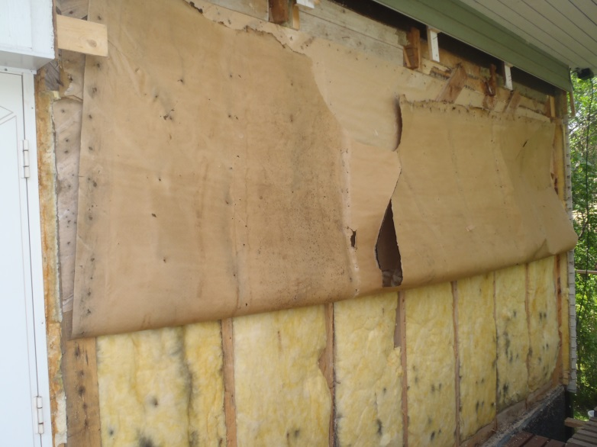
Exempel: Mögel- / energisanering
Utgångsläget:
Ett hus som är byggd 1968
En 5 cm tilläggsisolering har installerats på den ursprungliga diagonala brädfodringen.
Tjärpappen under den diagonala brädfodringen har möglats.
En tilläggsvåning har byggts till huset år 2000.

Slide 21
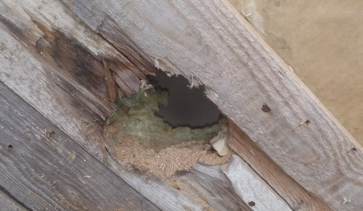
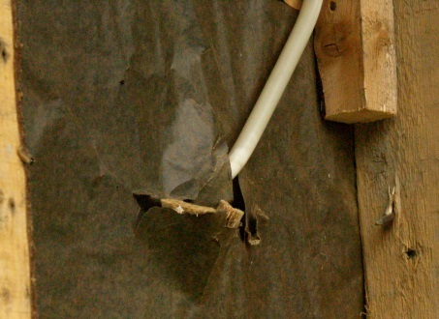
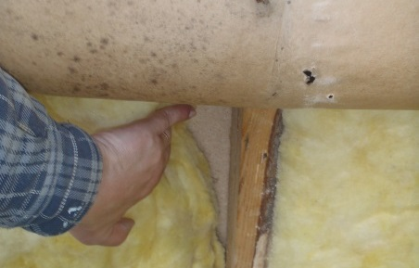
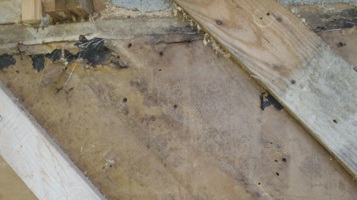
Orsaker till skador
Dålig eller obefintlig tätning av ventilationsventilerna
Obefintlig tätning av elinstalleringar i ångspärrpappret
Ångspärren fattas helt och hållet från förstugan
Åldrandet av material
Notes:
Ei voi voi sanoa, että lisäeriste olisi syy homeen synnylle. Olen keskustellut asiasta myös yhden pätevän asiantuntijan kanssa. Ensisijainen syy on höyrynsulun puuttuminen. Kuitenkin, jos lisäeristettä ei olisi asennettu, niin ehkä homettakaan ei olisi syntynyt, Rakenne olisi tuulettunut ja kuivunut paremmin. Opiksi voisi ottaa myös sen, että ennen lisäeristystä pitäisi selvittää rakenne ja aiemmin tehdyt rakennus- ja korjausvirheet perusteellisesti.

Slide 22
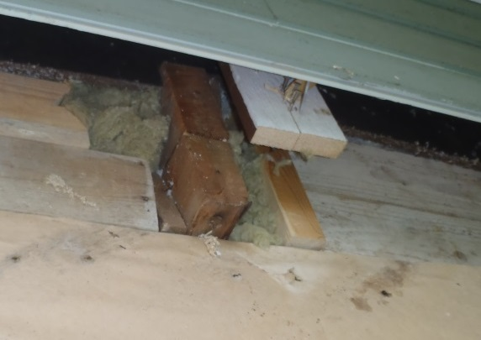
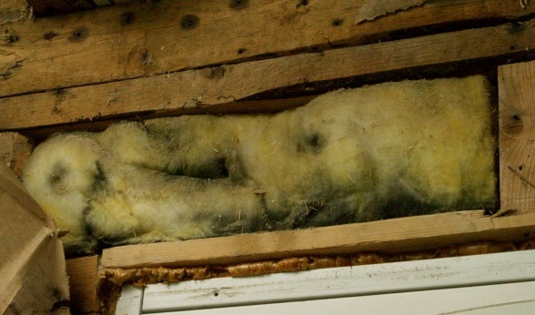
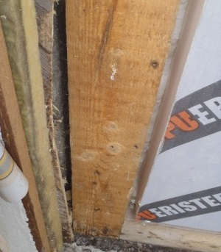
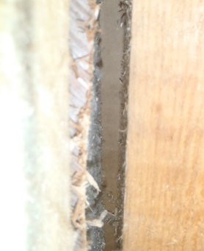
Brister i värmeisolering
Vindskydd av vindsbjälklagets fogarna är svag – konvektion av den uppvärmda inomhusluften till uteluften
Mineralull har inte placerats tätt mot ytorna – en inre konvektion.
Mineralull fyller inte mellanrummet i stommen – luft cirkulerar inne i strukturen mellan den varma och den kalla ytan (en stark inre konvektion).

Slide 23
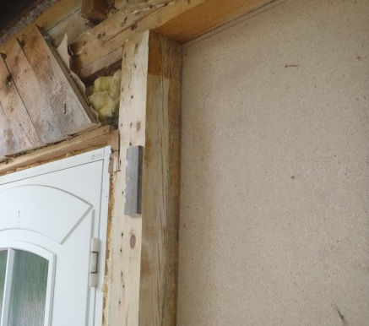
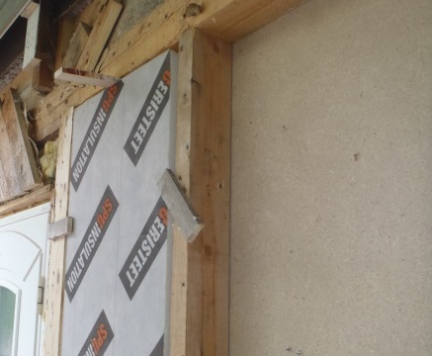
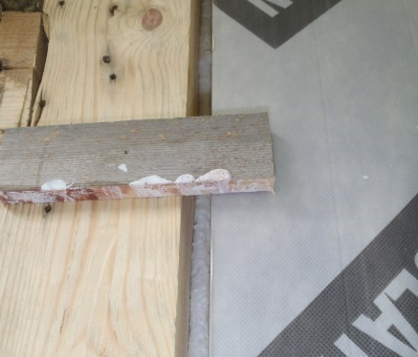
Reparation
Borttagning av mögliga isoleringar och rengöring av trästommen med en kutter och genom att skrapa.
Installering av en ny värmeisolering.
En tät struktur uppnås genom att skumma fogarna i två faser.
Med reparationen fördubblades värmeisoleringsvärdet av väggen (u-värde 0,44 → 0,22) och förbättrades tätheten mångfaldig.

Slide 24
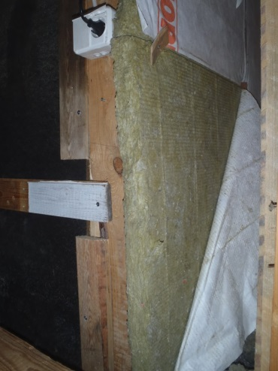
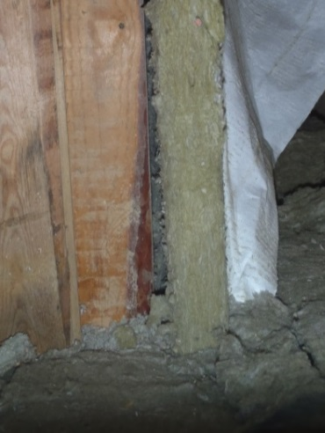
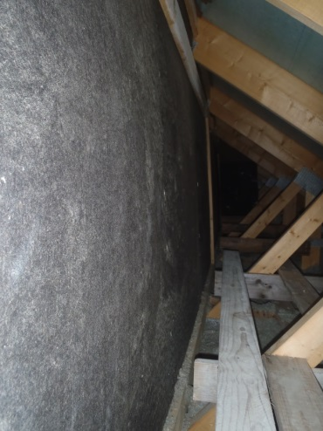
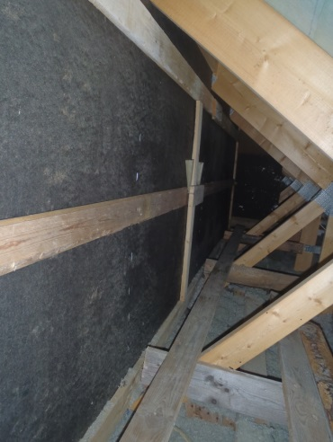
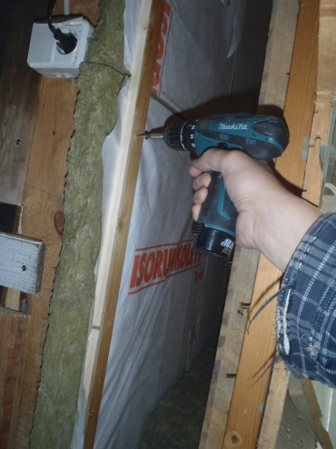
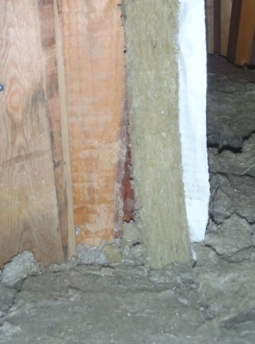
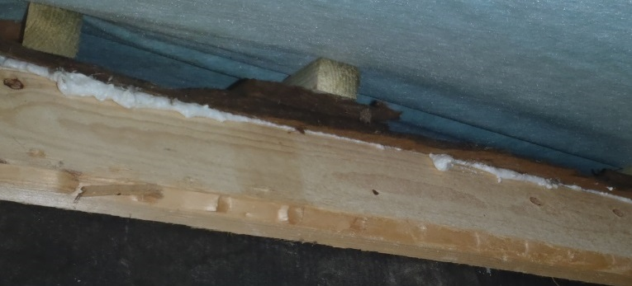
Till slut förbättrar man lufttätheten i andra platser
Vindskyddsullen är lös från stommen
Vindskyddsskivan har bucklor i sig.
Med en läkt spänns vindskyddet fast till takstolarna
Både ull- och vindskyddsmembran spänns till strukturen med en läkt
Springan mellan vindsbjälkslaget och väggen har tätats med SPU-skum och kilar.

Slide 25
Kom ihåg
Utgångsläget måste utredas omsorgsfullt.
De väsentligaste mål av reparationsplanering är bra inomhusluft, täthet och energieffektivet i strukturer och i husteknik.
Skaffa eller kräv planerna av sakkunniga.
I utförandet ta speciellt i beaktande lufttäthet, vädring av strukturer och funktionalitet av ventilation
Fogar och detaljer är avgörande.
I samband med renoveringen är det klokt att förbättra den allmänna trivseln: belysning, luftkvalitet, värmetrivsel...
Det är viktigt att handleda användare, eftersom tillvägagångssätt kan ha en stor inverkan på energiförbrukning.

Slide 26
Tilläggsuppgifter
Miljöministeriets webbsidor
http://www.hometalkoot.fi/
http://www.korjaustieto.fi/
Organisationer:
Sisäilmayhdistys
www.sisailmayhdistys.fi
Allergi- och Astmaförbundet
www.allergia.fi/pa-svenska/
Asumisterveysliitto
www.asumisterveysliitto.fi
Andningsförbundet
www.hengitysliitto.fi/se

Slide 27
Tack!

